Slide 1

Иларион Макариополски
1812-1875г.

Slide 2
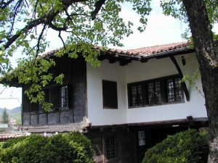
Биографични данни
Стоян Стоянов Михайловски, по-известен като Иларион Макариополски, е роден през 1812 г. в град Елена. Родът му има грузински произход. Брат е на книжовника и общественик Никола Михайловски. През 1832 г. се замонашава в Хилендарския манастир на Света Гора.
Получава високо за времето си образование.
Родната къща на Макариополски

Slide 3
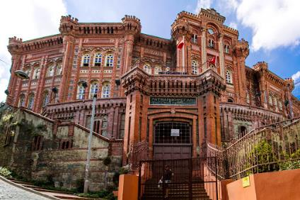
Образование
Учи в родния си град, а след това в гръцкото училище в
с. Арбанаси. През 1833-1834г. учи в Карея. Патриотизмът и любовта на Иларион към просветата се зараждат в училището на гръцкия философ Теофил Каирис. В периода от 1841 до 1844 г. Макариополски продължава обучението си в Куручешменското училище в Цариград, като същевременно е и писар в Патриаршията.
Куручешменското училище
- „Великата народна школа“

Slide 4
Църковно дело
През 1844 г., заедно с Неофит Бозвели, Макариополски осъществява контакт с Михаил Чайковски (полски агент от френското посолство в турската столица), който ги съветва да изготвят прошение* до Високата порта.
*Молба
** Дипломатически документ, в който са изложени подробности за развитие на спорен въпрос и становищата на различните страни по спора за него.
Знаейки и разбирайки, че без благосклонното отношение на турското правителство към българите, няма как да бъде решен българо–гръцкият спор, Неофит Бозвели написва меморандум** до великия везир. Същата година подобно изложение написва и Иларион Макариополски. По същността си прошенията на Бозвели и Макариополски са първата програма на църковното движение.

Slide 5
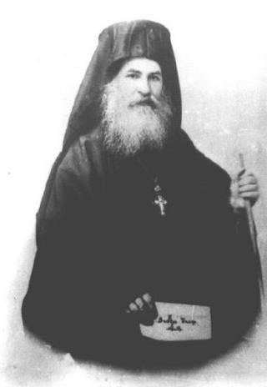
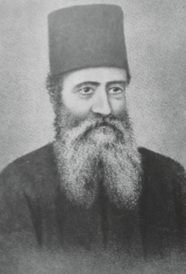
Иларион Макариополски
Неофит Бозвели

Slide 6
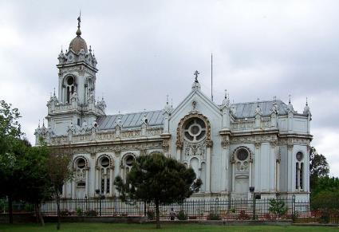
Великденската акция
На 3 април 1860 г., под ръководството на Иларион Макариополски, е организирана Великденската акция.
По време на службата Иларион не споменава името на гръцкия патриарх, а само това на султан Абдул Меджид I, което според църковните канони означава отхвърляне властта на Патриаршията.
Храмът „Св. Стефан“
в наши дни

Slide 7
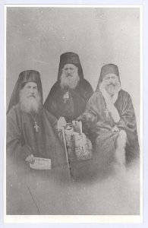
Живот в заточение
В отговор на Великденската акция през 1861 г. Гръцката патриаршия заточва Иларион и подкрепилите го Паисий и Авксентий. Иларион остава заточен до 1864 г., след което се установява в Ортакьой.
Иларион Макариополски, Авксентий Велешки,
Паисий Пловдивски

Slide 8
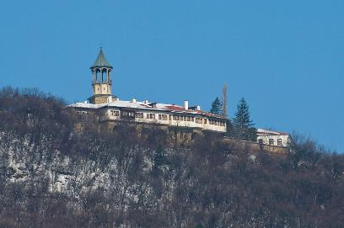
Последни години
През 1872г. Иларион Макариополски е ръкоположен за Търновски митрополит. В качеството си на такъв той насърчава просветното дело в цялата област. През 1874 г. полага основите на Петропавелската духовна семинария в Лясковец. Умира на 4 юни 1875 г. в Цариград. Погребан е в двора на желязната църква
„Свети Стефан“.
Лясковският манастир, в който се провеждали обученията на Петропавелската духовна семинария

Slide 9
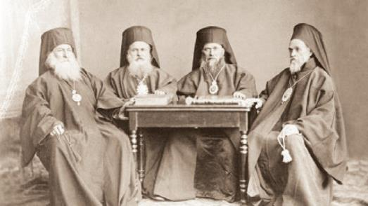
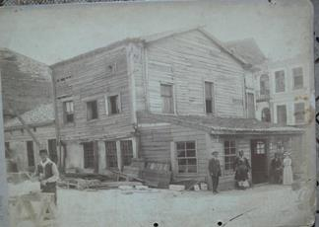
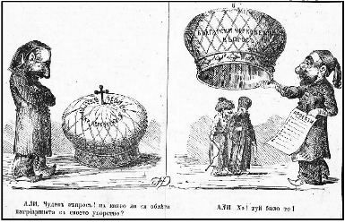
Иларион Макариополски, Иларион Ловчански,
Авксентий Велешки, Паисий Пловдивски
Храмът „Св. Стефан“ преди да бъде превърнат в църква
Карикатура, свързана
с българския църковен въпрос

Slide 10
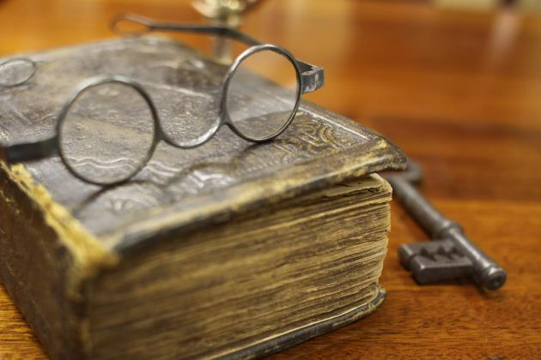
Благодаря за вниманието!

